Slide 1

Zellen- die Bausteine deines Körpers
Christian Krauditsch & Marlene Müller
mit Laura Kracht & Sina Metzler
2025

Slide 2

Notes:
Eventuell hier einsteigen mit den Kuscheltieren (oder erst bei Slide 6, wo es dann um die Zelltypen geht) oder an beiden Stellen….
Wenn man an ein Haus näher dran geht, aus was besteht es? → Analogie zu Körper-Zellen

Slide 3
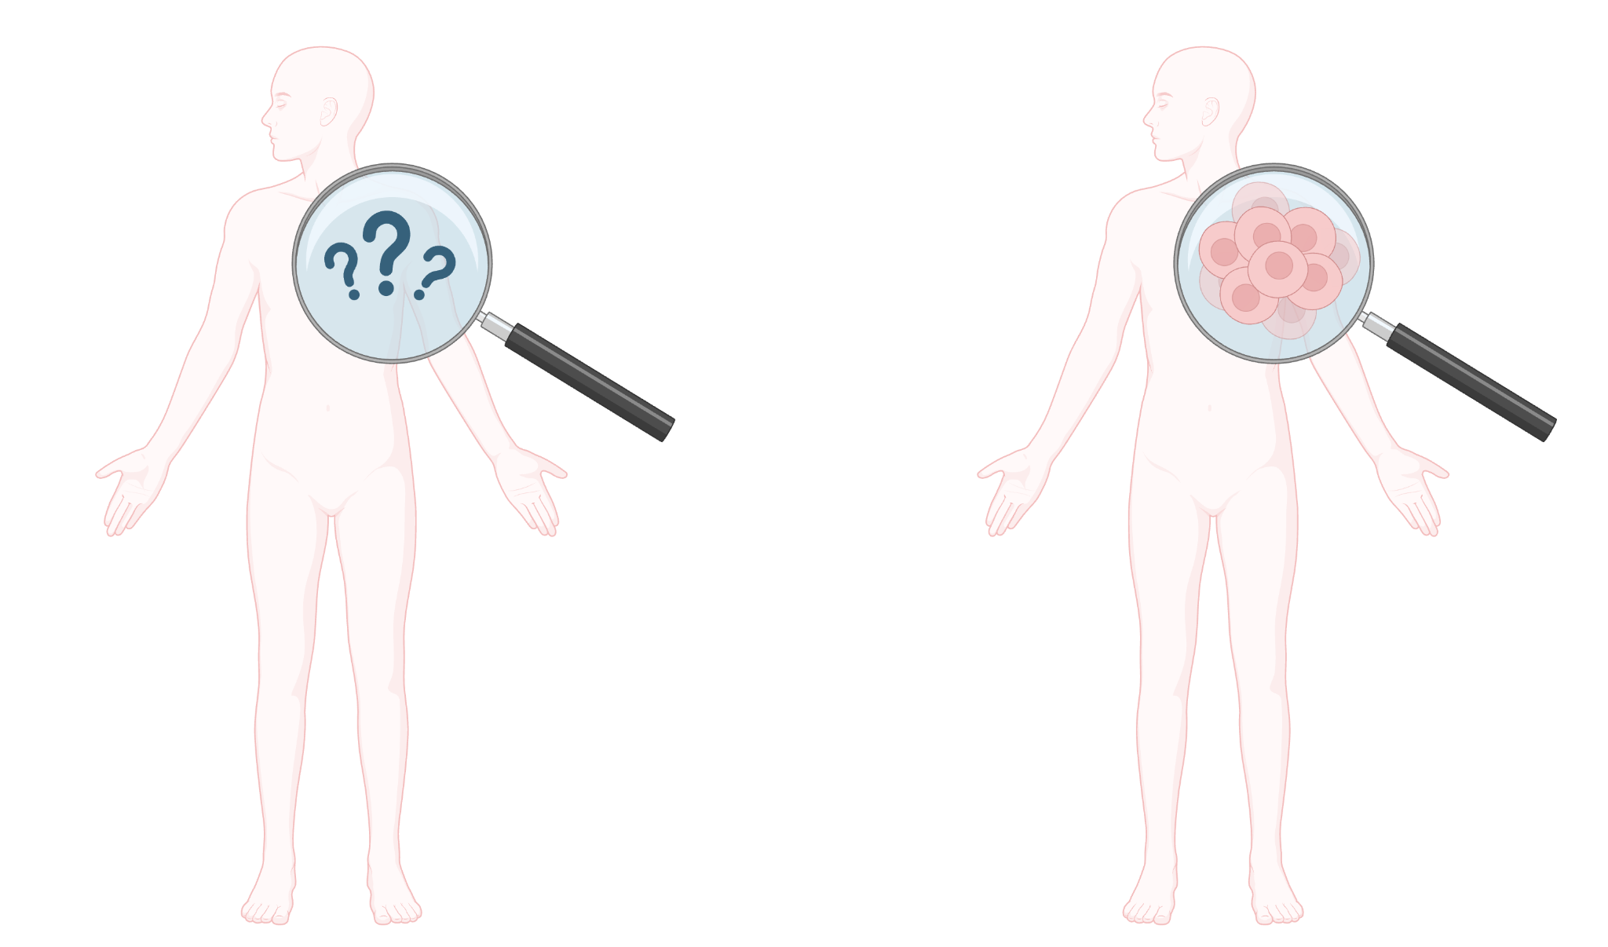

Rate mal, aus wie vielen Zellen du bestehst!
Notes:
Lernziel: Jedes Lebewesen bestehen aus ganz vielen Zellen (eventuell kurz ewas über Tiere erzählen)
Wenn man an deinen Körper heranzoomen würde, was würde man dann sehen?
Antwort:→ 35.000.000.000.000 (Billionen) das ist eine 35 mit 12 0 dran, also das sind wirklich ganz ganz ganz viele!!

Slide 4
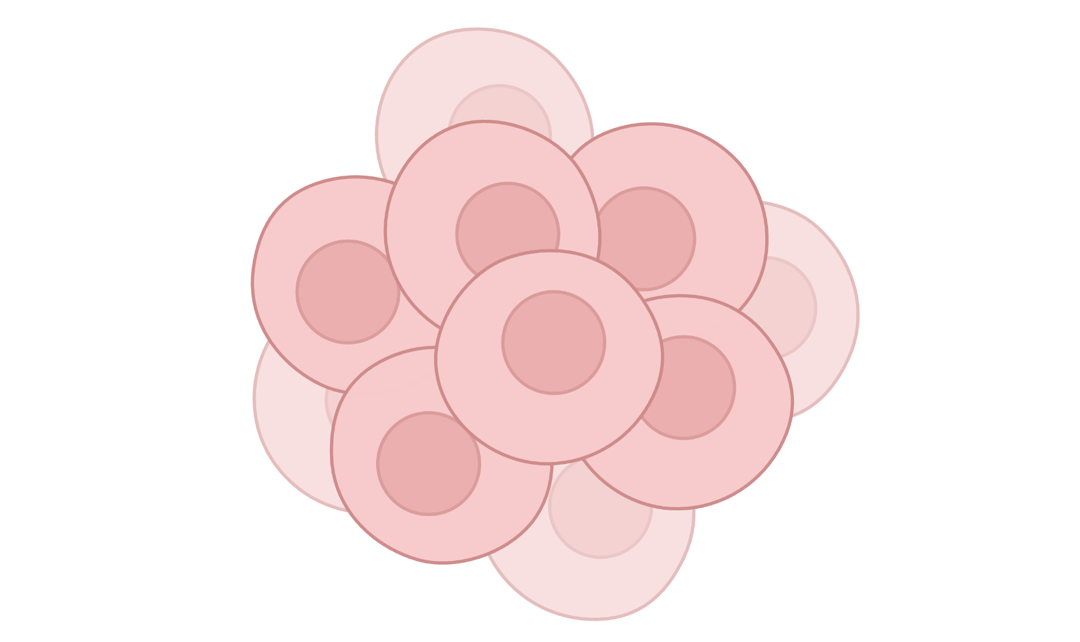
Was weißt du über Zellen?
Zellen sind die kleinsten Bausteine deines Körpers
sie haben viele Funktionen
sie halten deinen Körper am Leben
Notes:
Lernziel: Zellen sind die kleinsten Bausteine des Körpers und haben viele Funktionen
vielleicht die Antworten auf einem Flip chart sammeln?

Slide 5
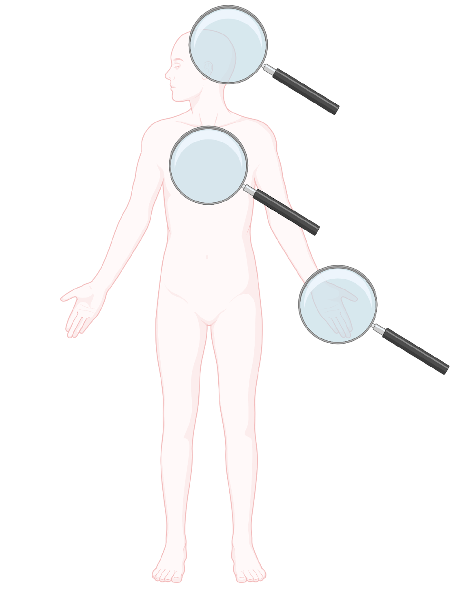
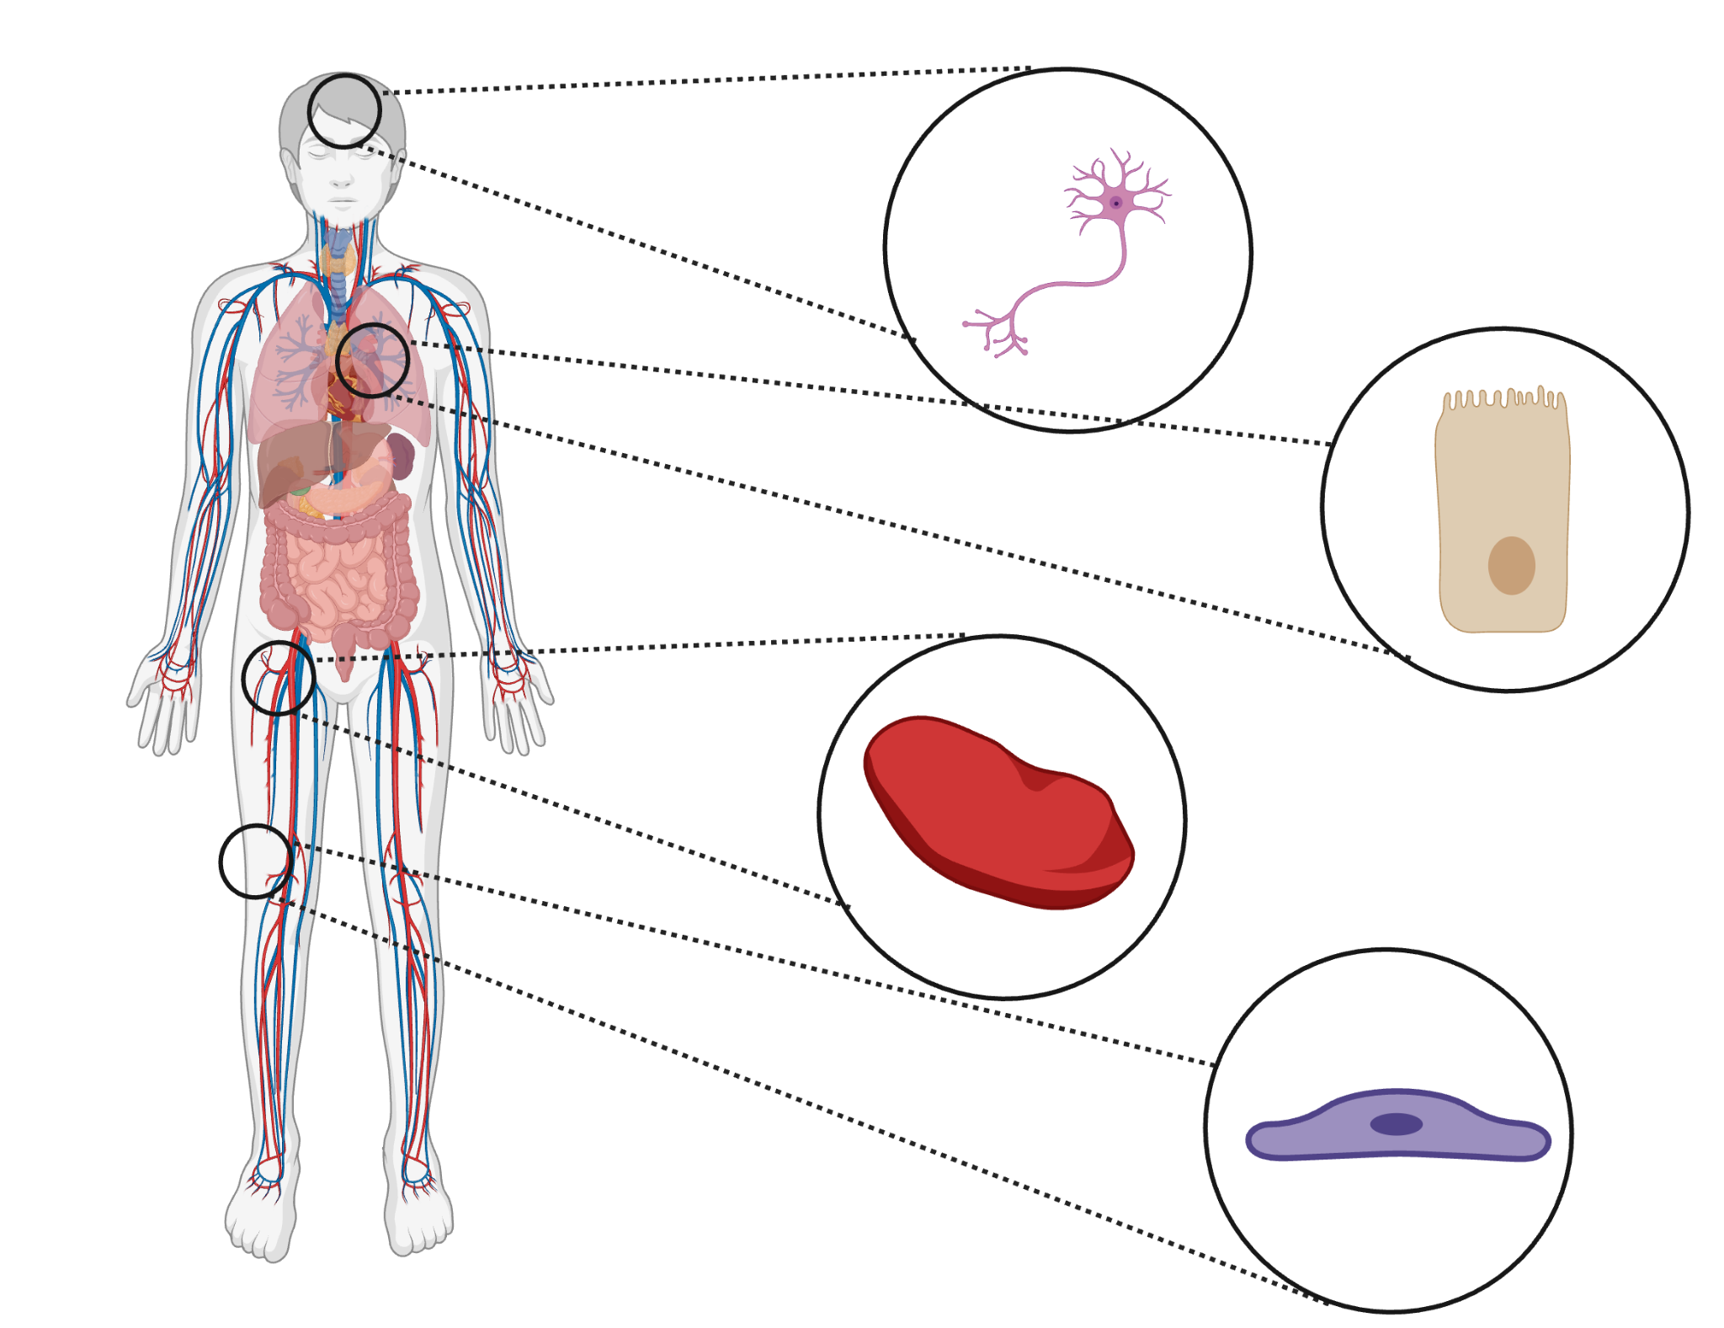
Notes:
Übergang zu den Kuscheltieren (die am Anfang gezogen wurden) und zu Zelltypen
Lernziel: Es gibt viele verschiedene Arten von Zellen; diese haben spezialisierte Aufgaben

Slide 6

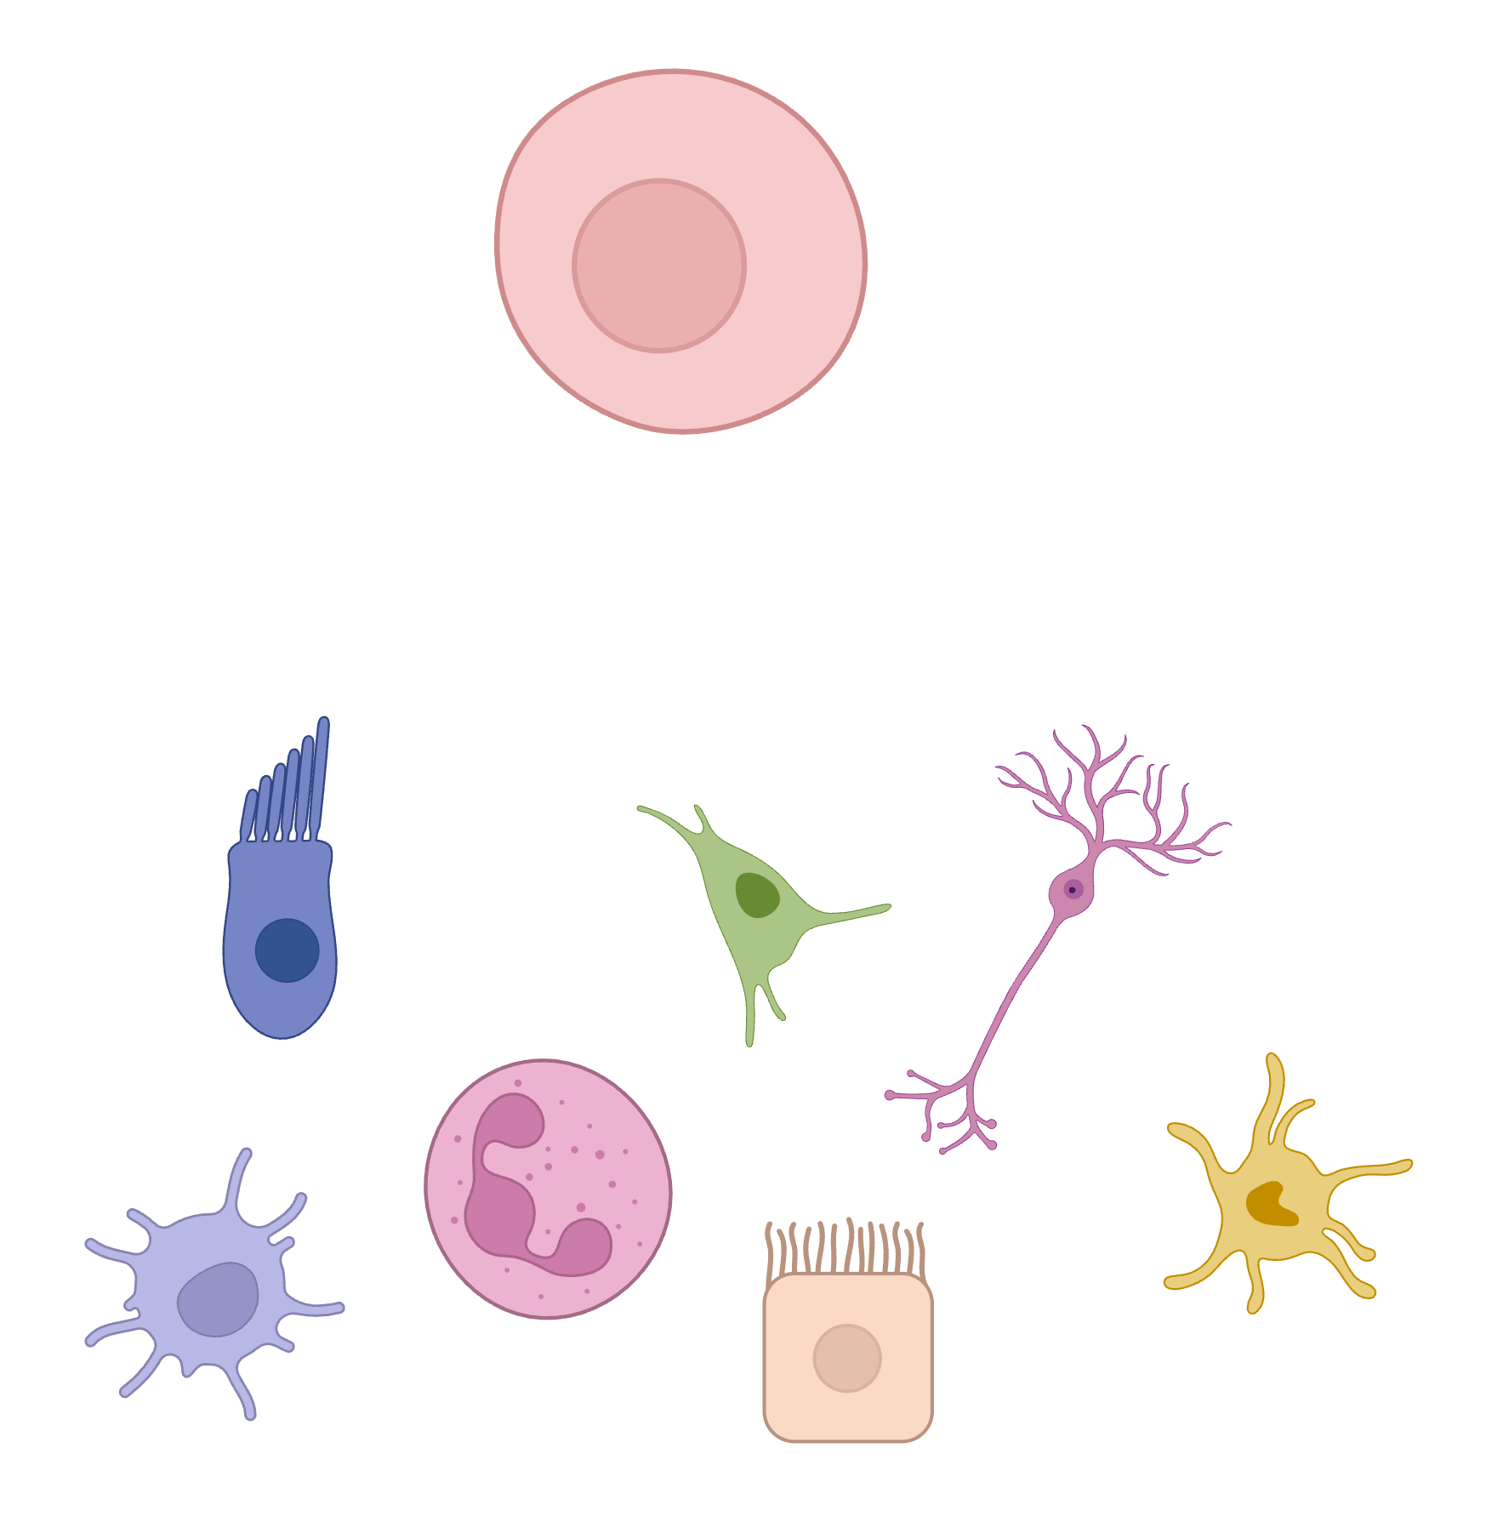
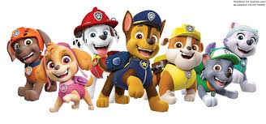
Notes:
Lernziel: Es gibt viele verschiedene Arten von Zellen. Wofür könnte dies nützlich sein?
Paw Patrol: es sind alles Hunde, aber jeder hat eine spezielle Aufgabe

Slide 7
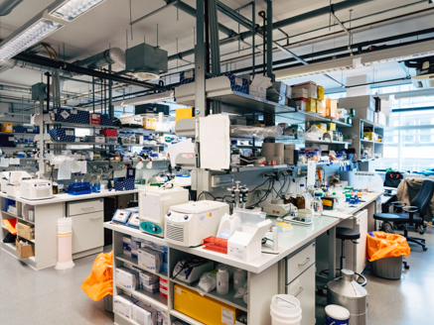
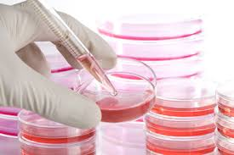
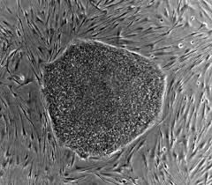
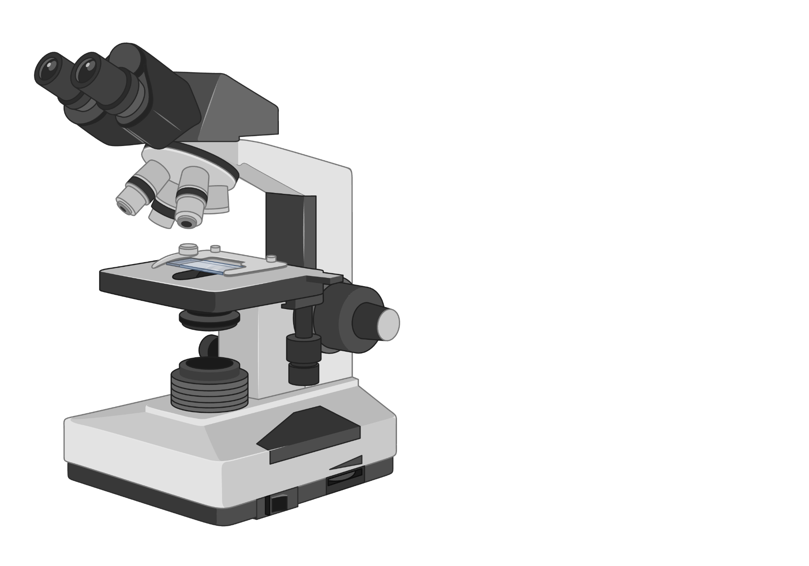
Notes:
Zellen im Labor
Überleitung zum Mikroskopieren

Slide 8
Notes:
Sollte man nach dem Mikrokopieren und vor den Organellen noch einmal zusammenfassen, was besprochen wurde? Also:
Zellen sind die kleinsten Bausteine deines Körpers.
Es gibt viele verschiedene Zelltypen
Diese haben unterschiedlichste Funktionen, um den Körper am Leben zu halten.

Slide 9
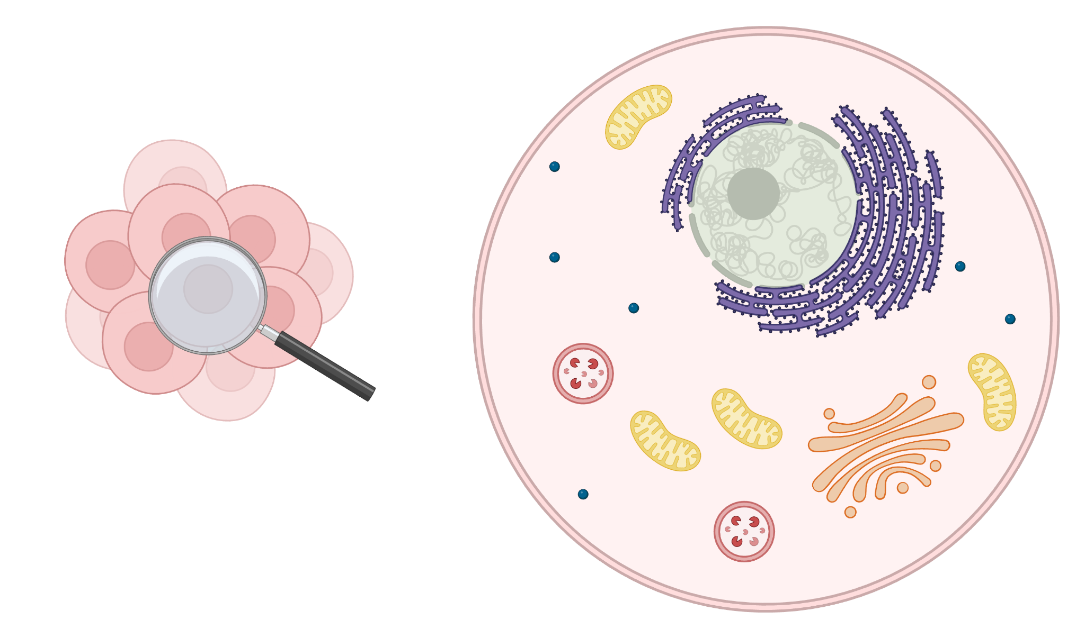

Slide 10
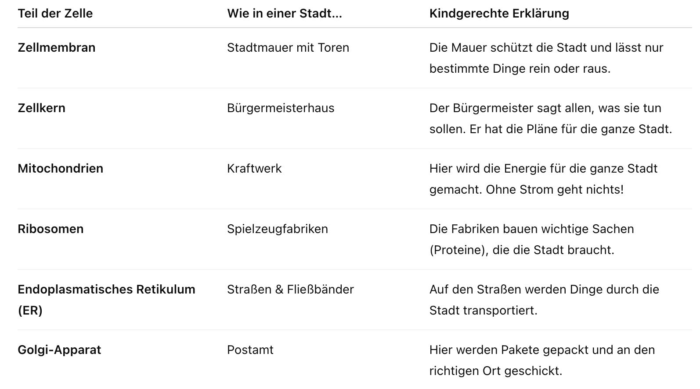
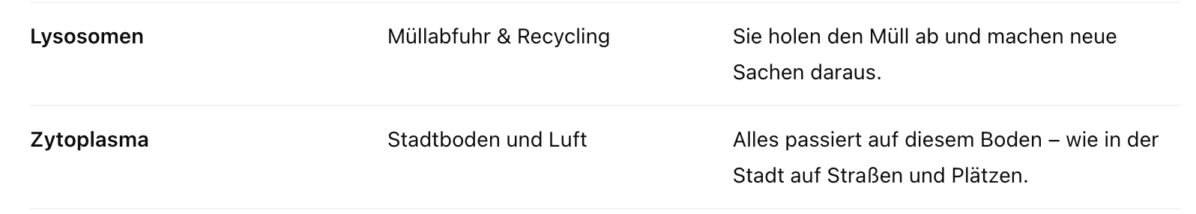
Analogie Zelle-Stadt (verbildlichen)

Slide 11
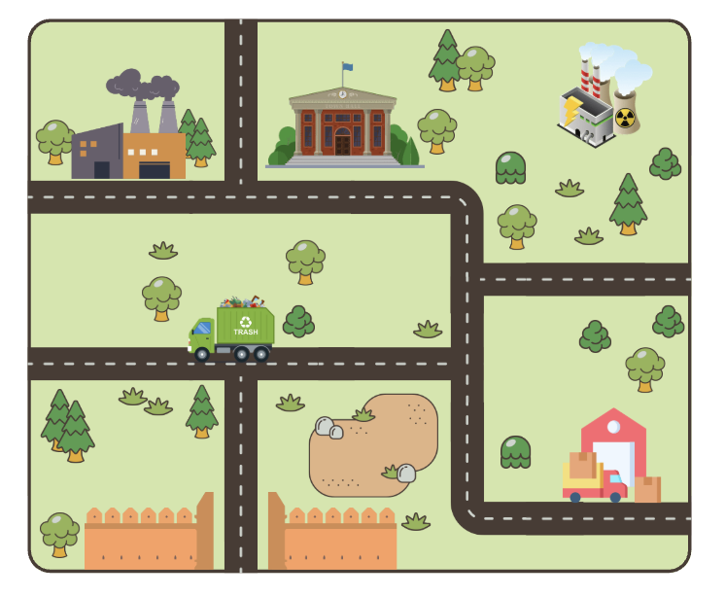
?
?
?
?
MÜLL
?
?
Notes:
Stell dir vor, eine Zelle ist wie eine kleine Stadt. In dieser Stadt gibt es viele verschiedene Orte und fleißige Helfer, die dafür sorgen, dass alles gut funktioniert. Jeder Teil der Stadt hat eine bestimmte Aufgabe – genau wie die Organellen in einer Zelle.

Slide 12
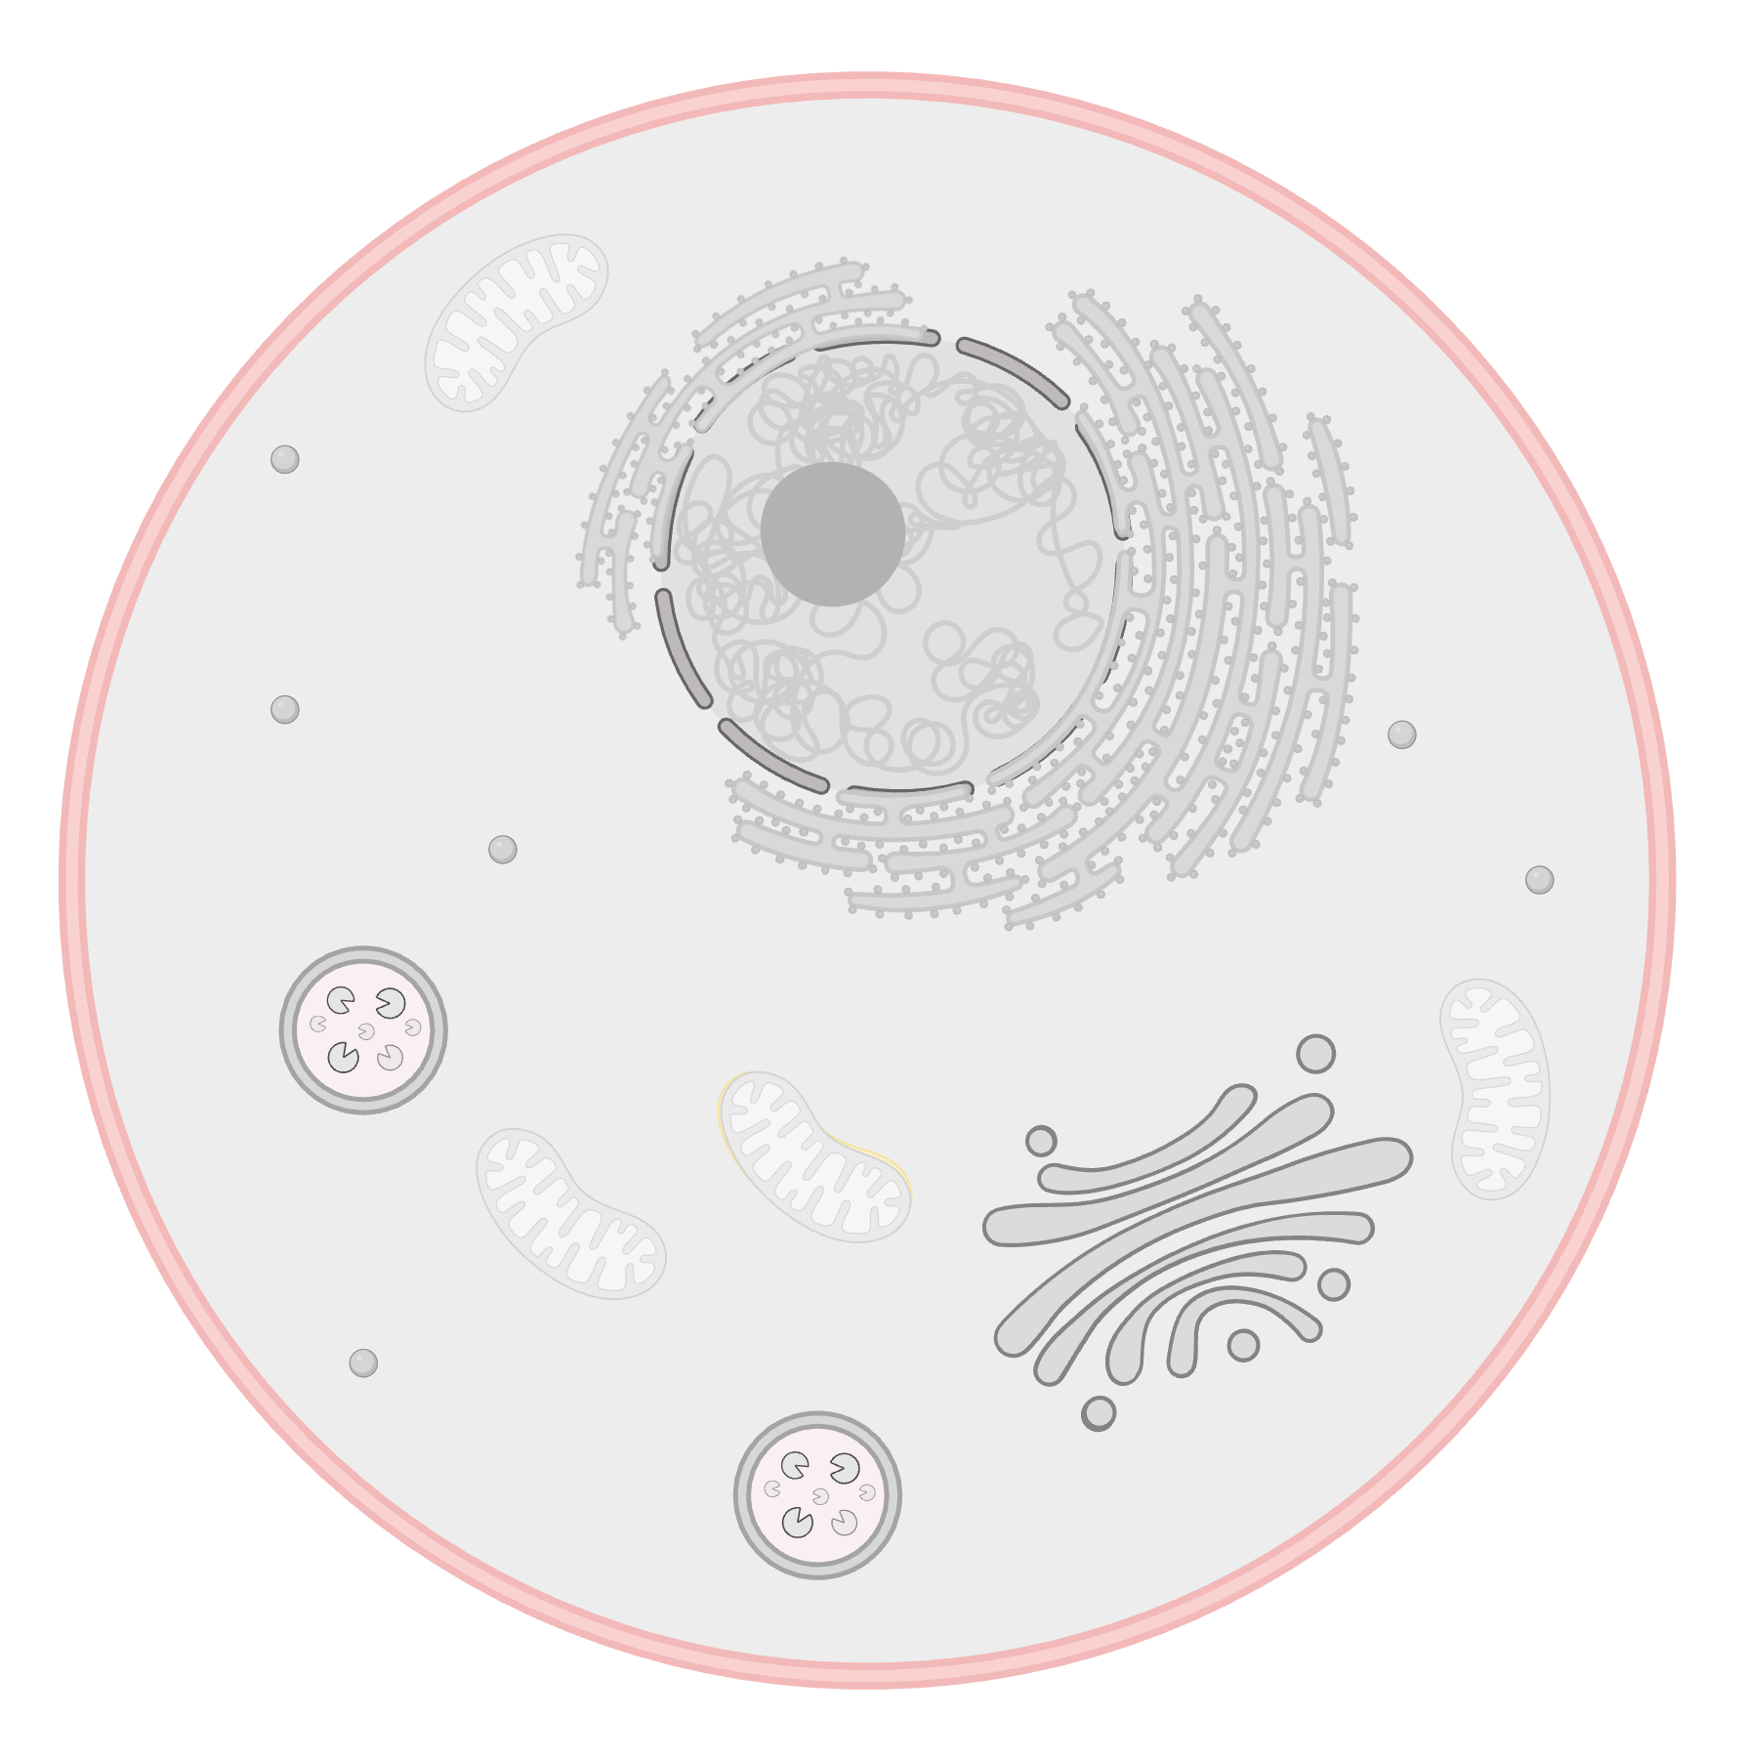
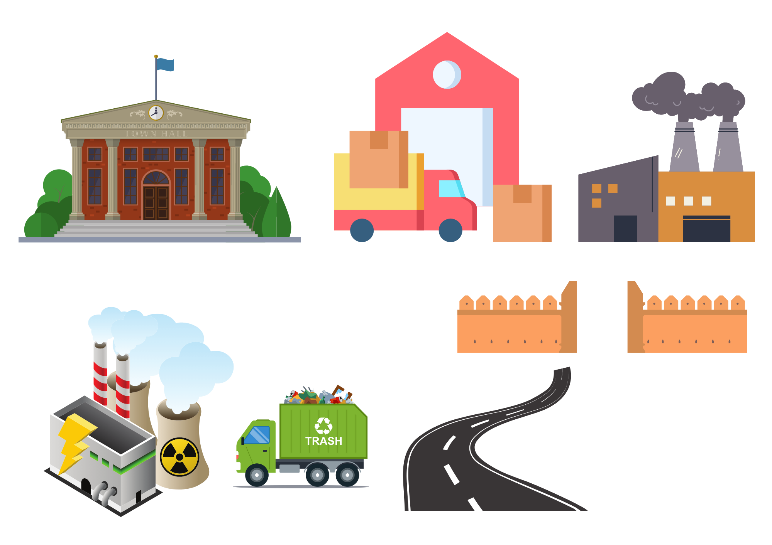
Zellmembran

Slide 13
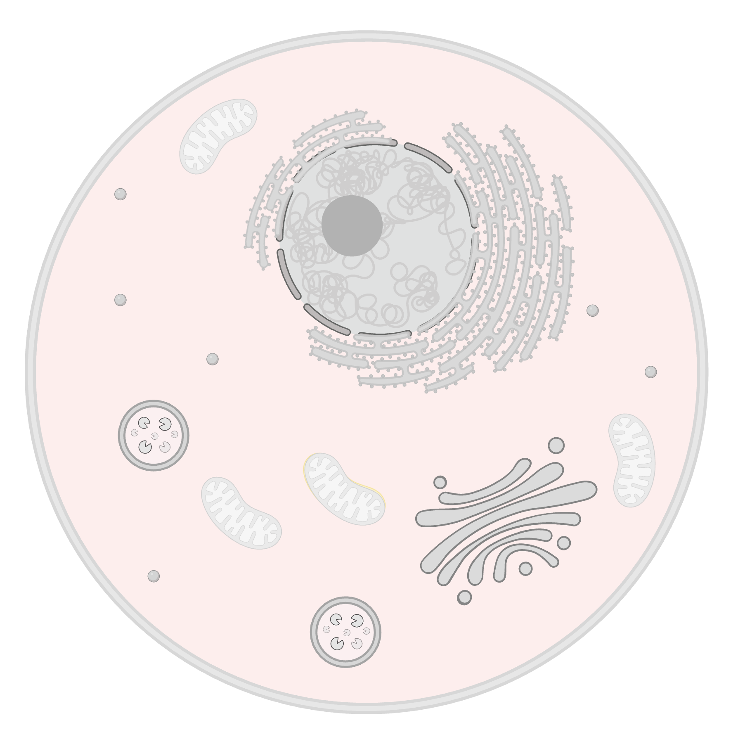
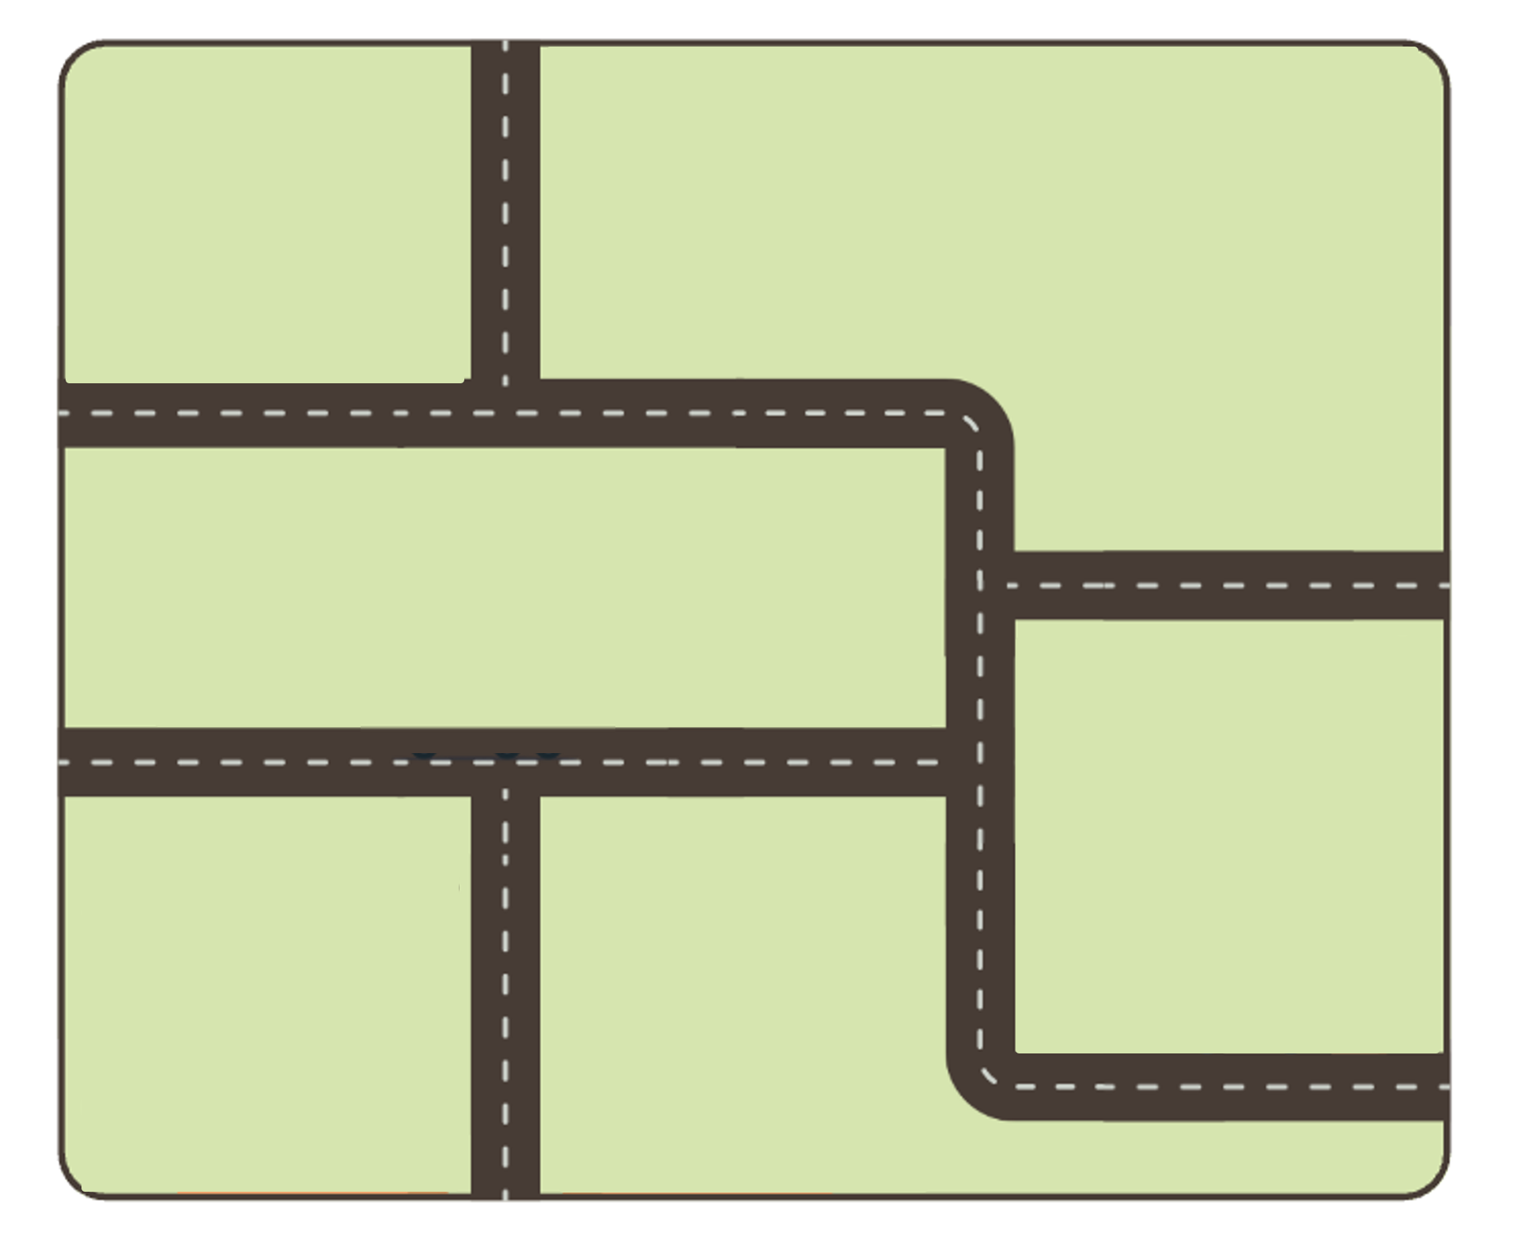
Zytosol

Slide 14
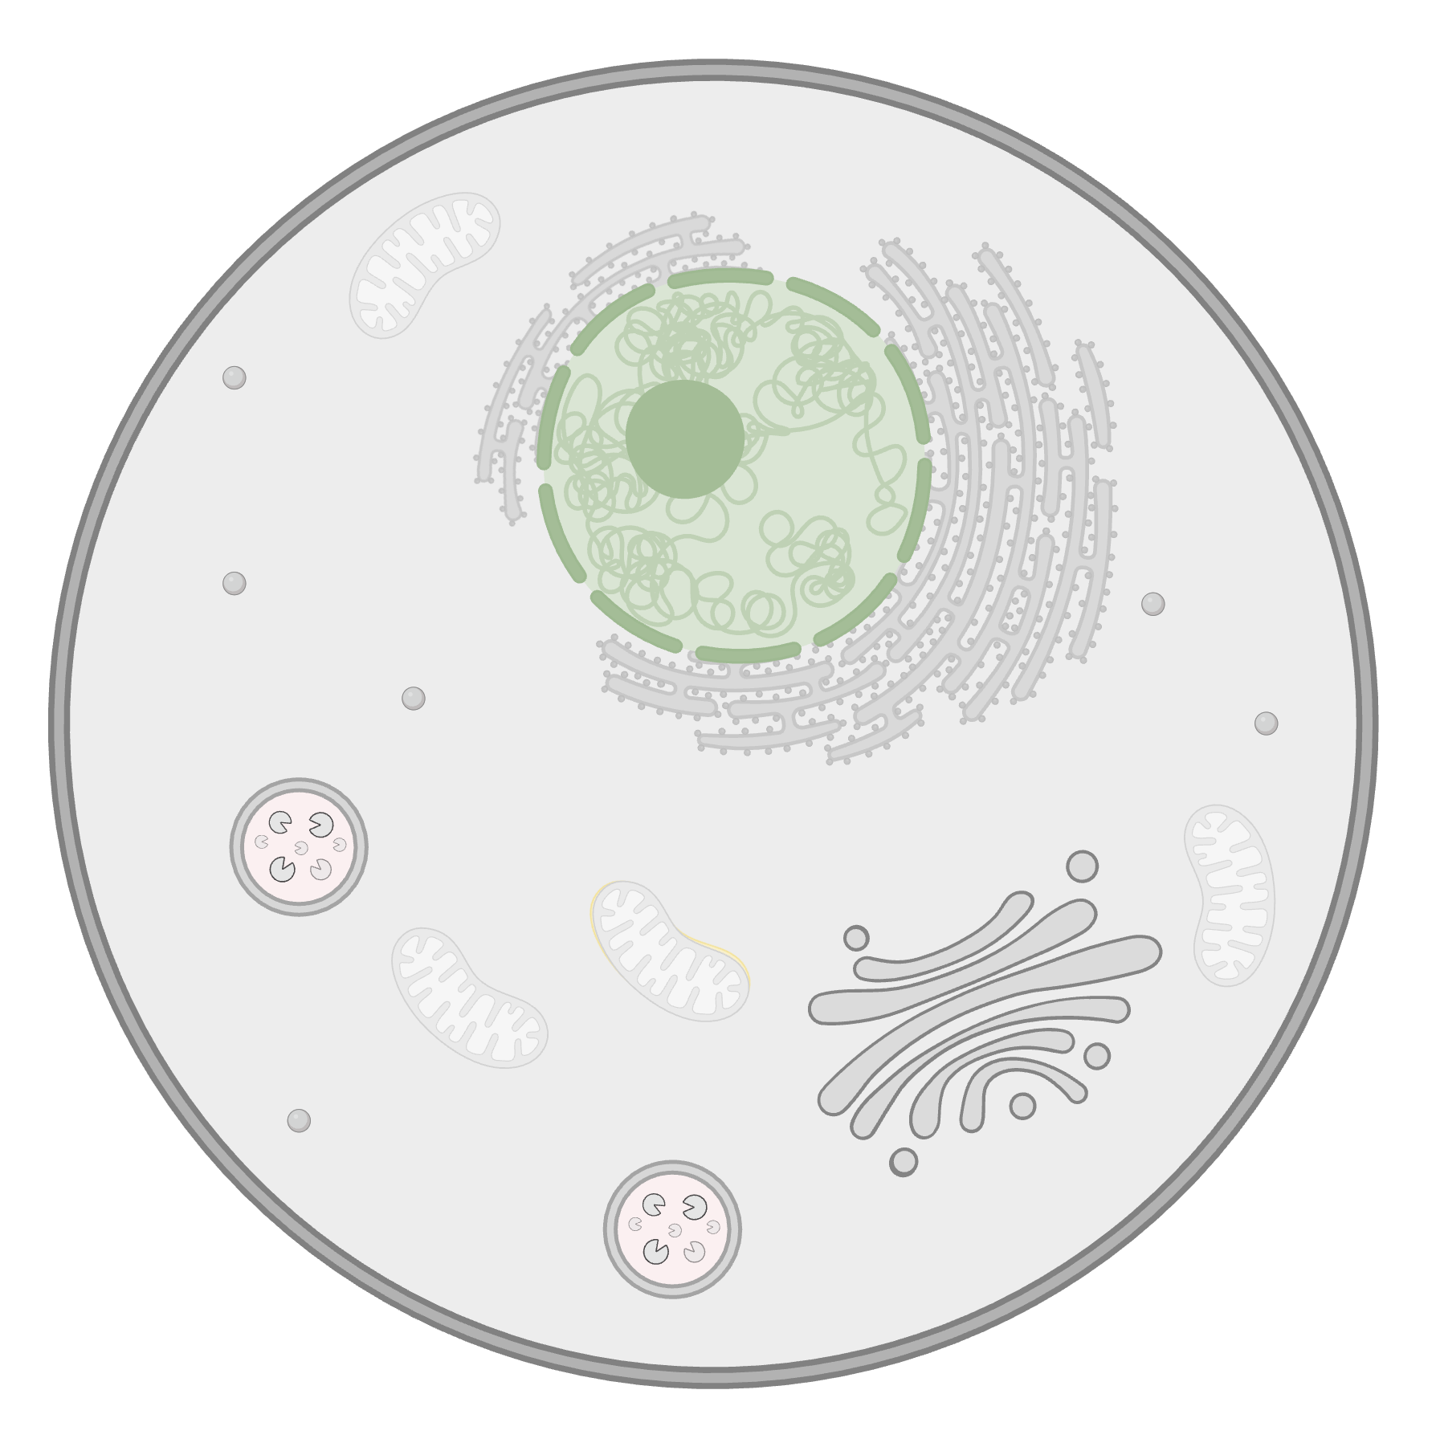
Zellkern

Slide 15
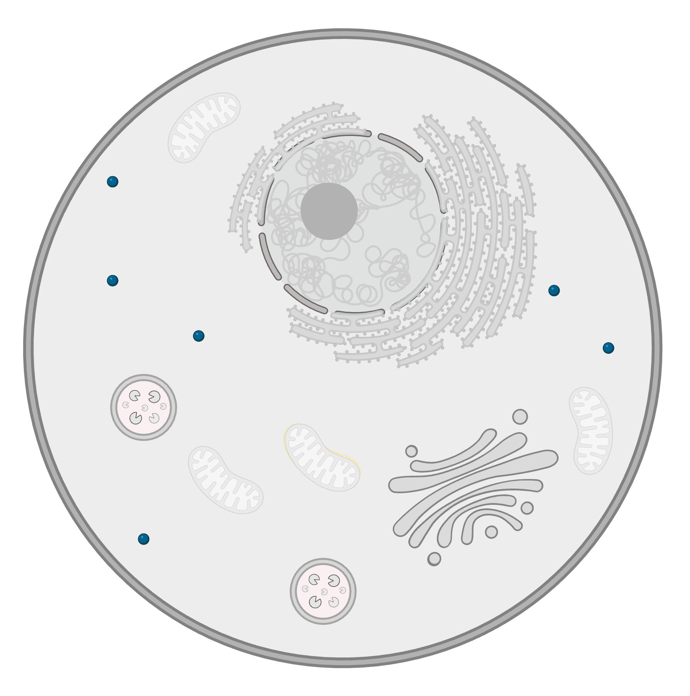
Ribosomen

Slide 16
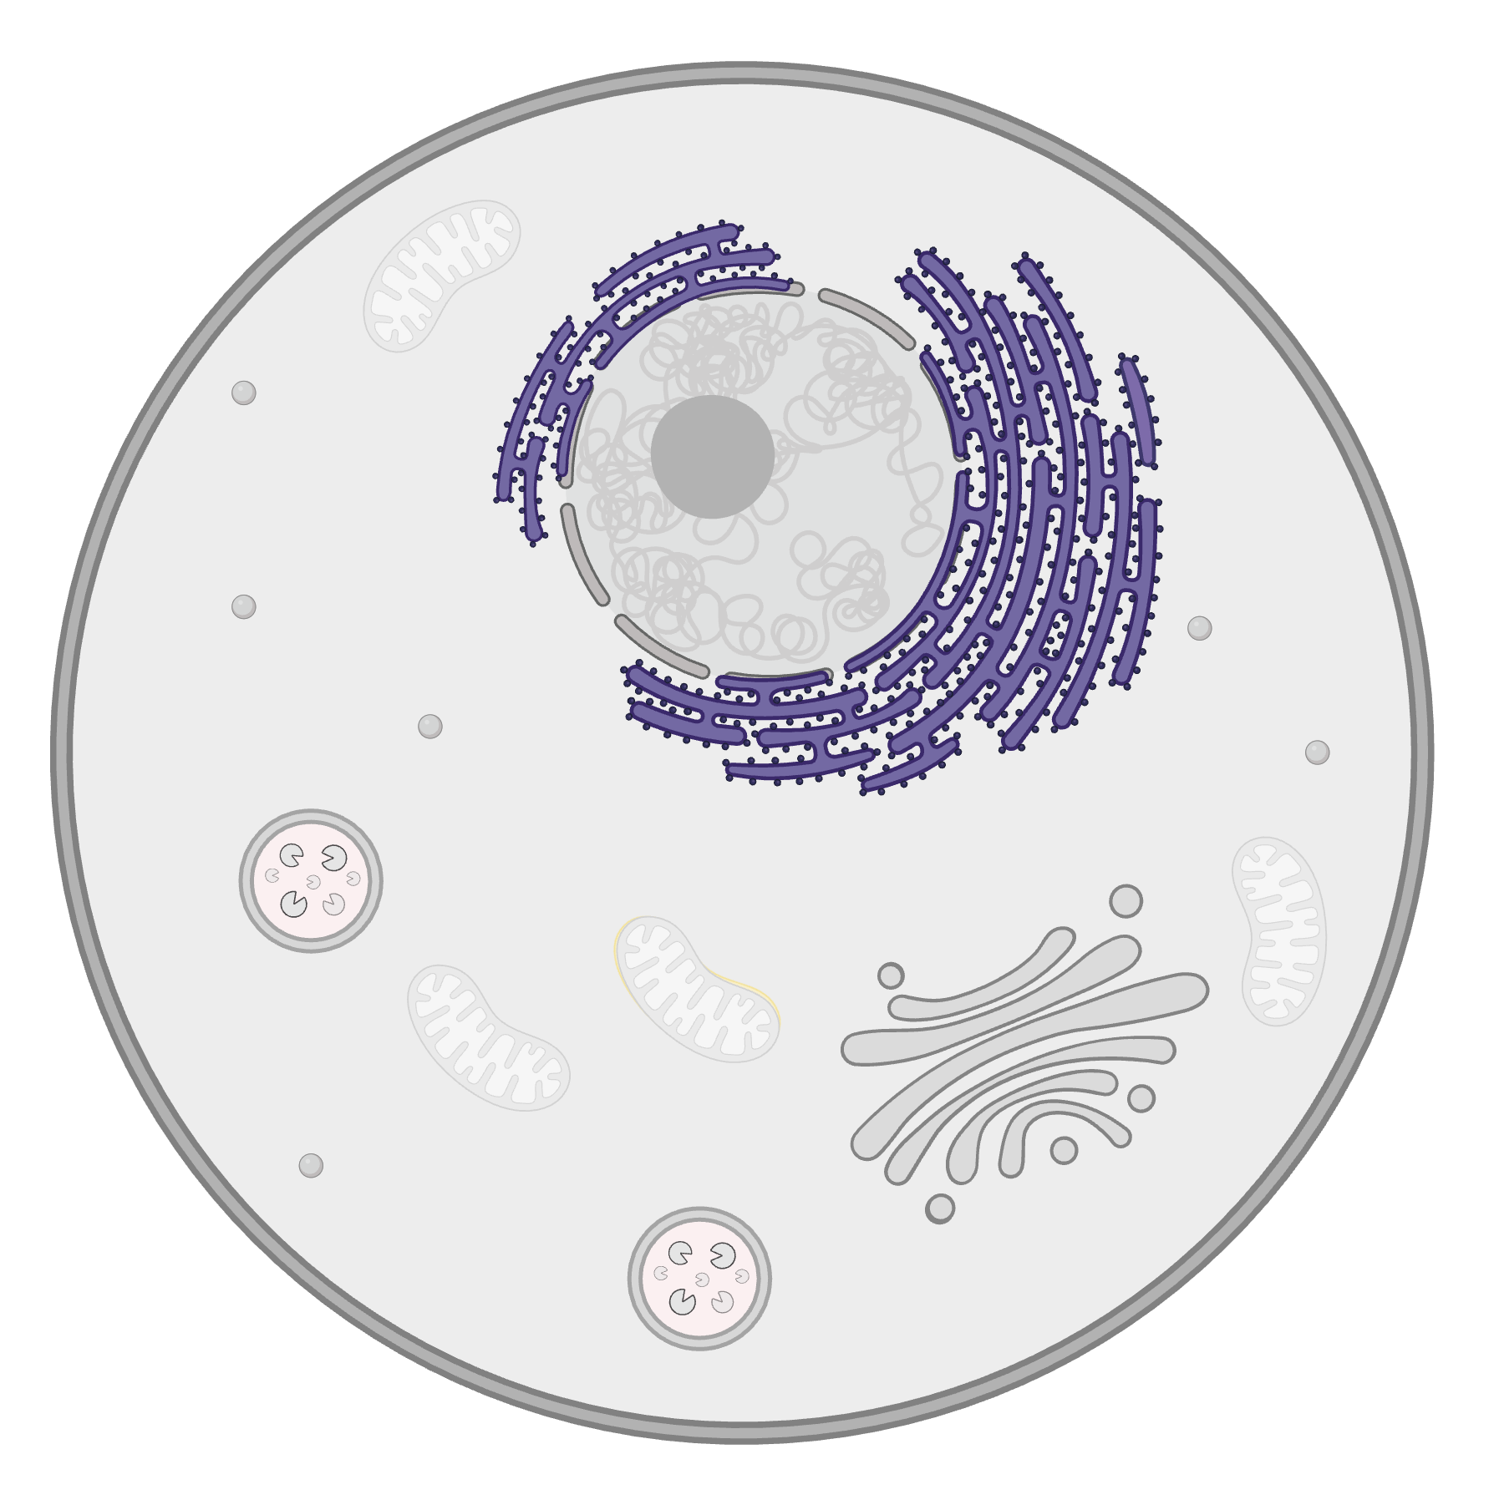

Endoplasmatisches
Retikulum
Notes:
Endoplasmatisches
Retikulum

Slide 17
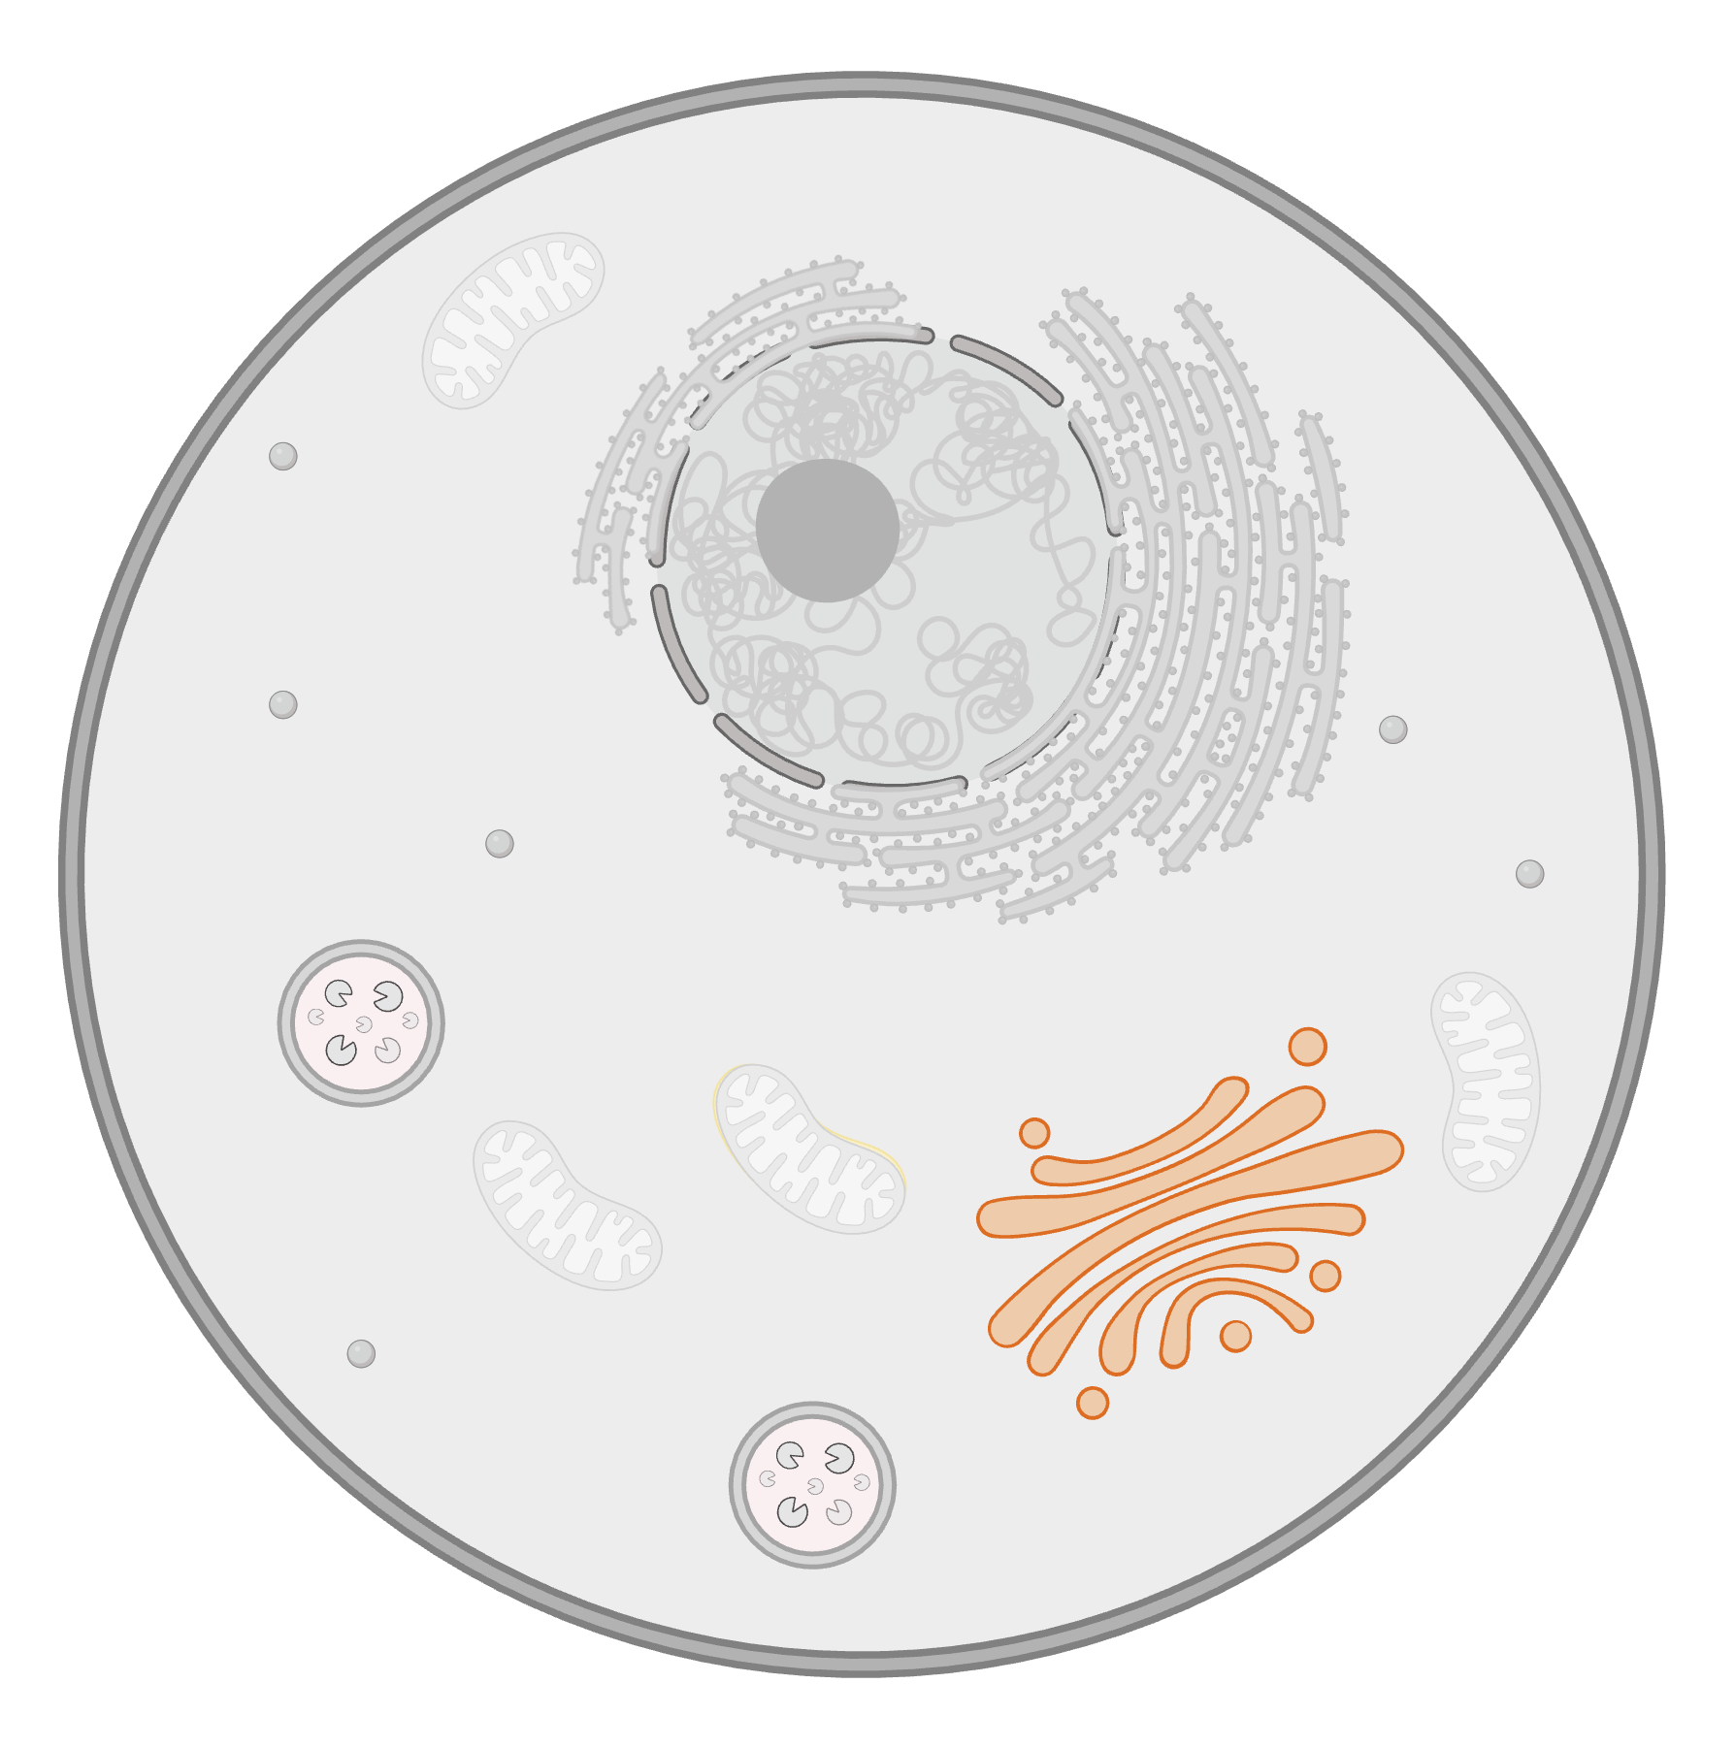
Golgi-Apparat

Slide 18
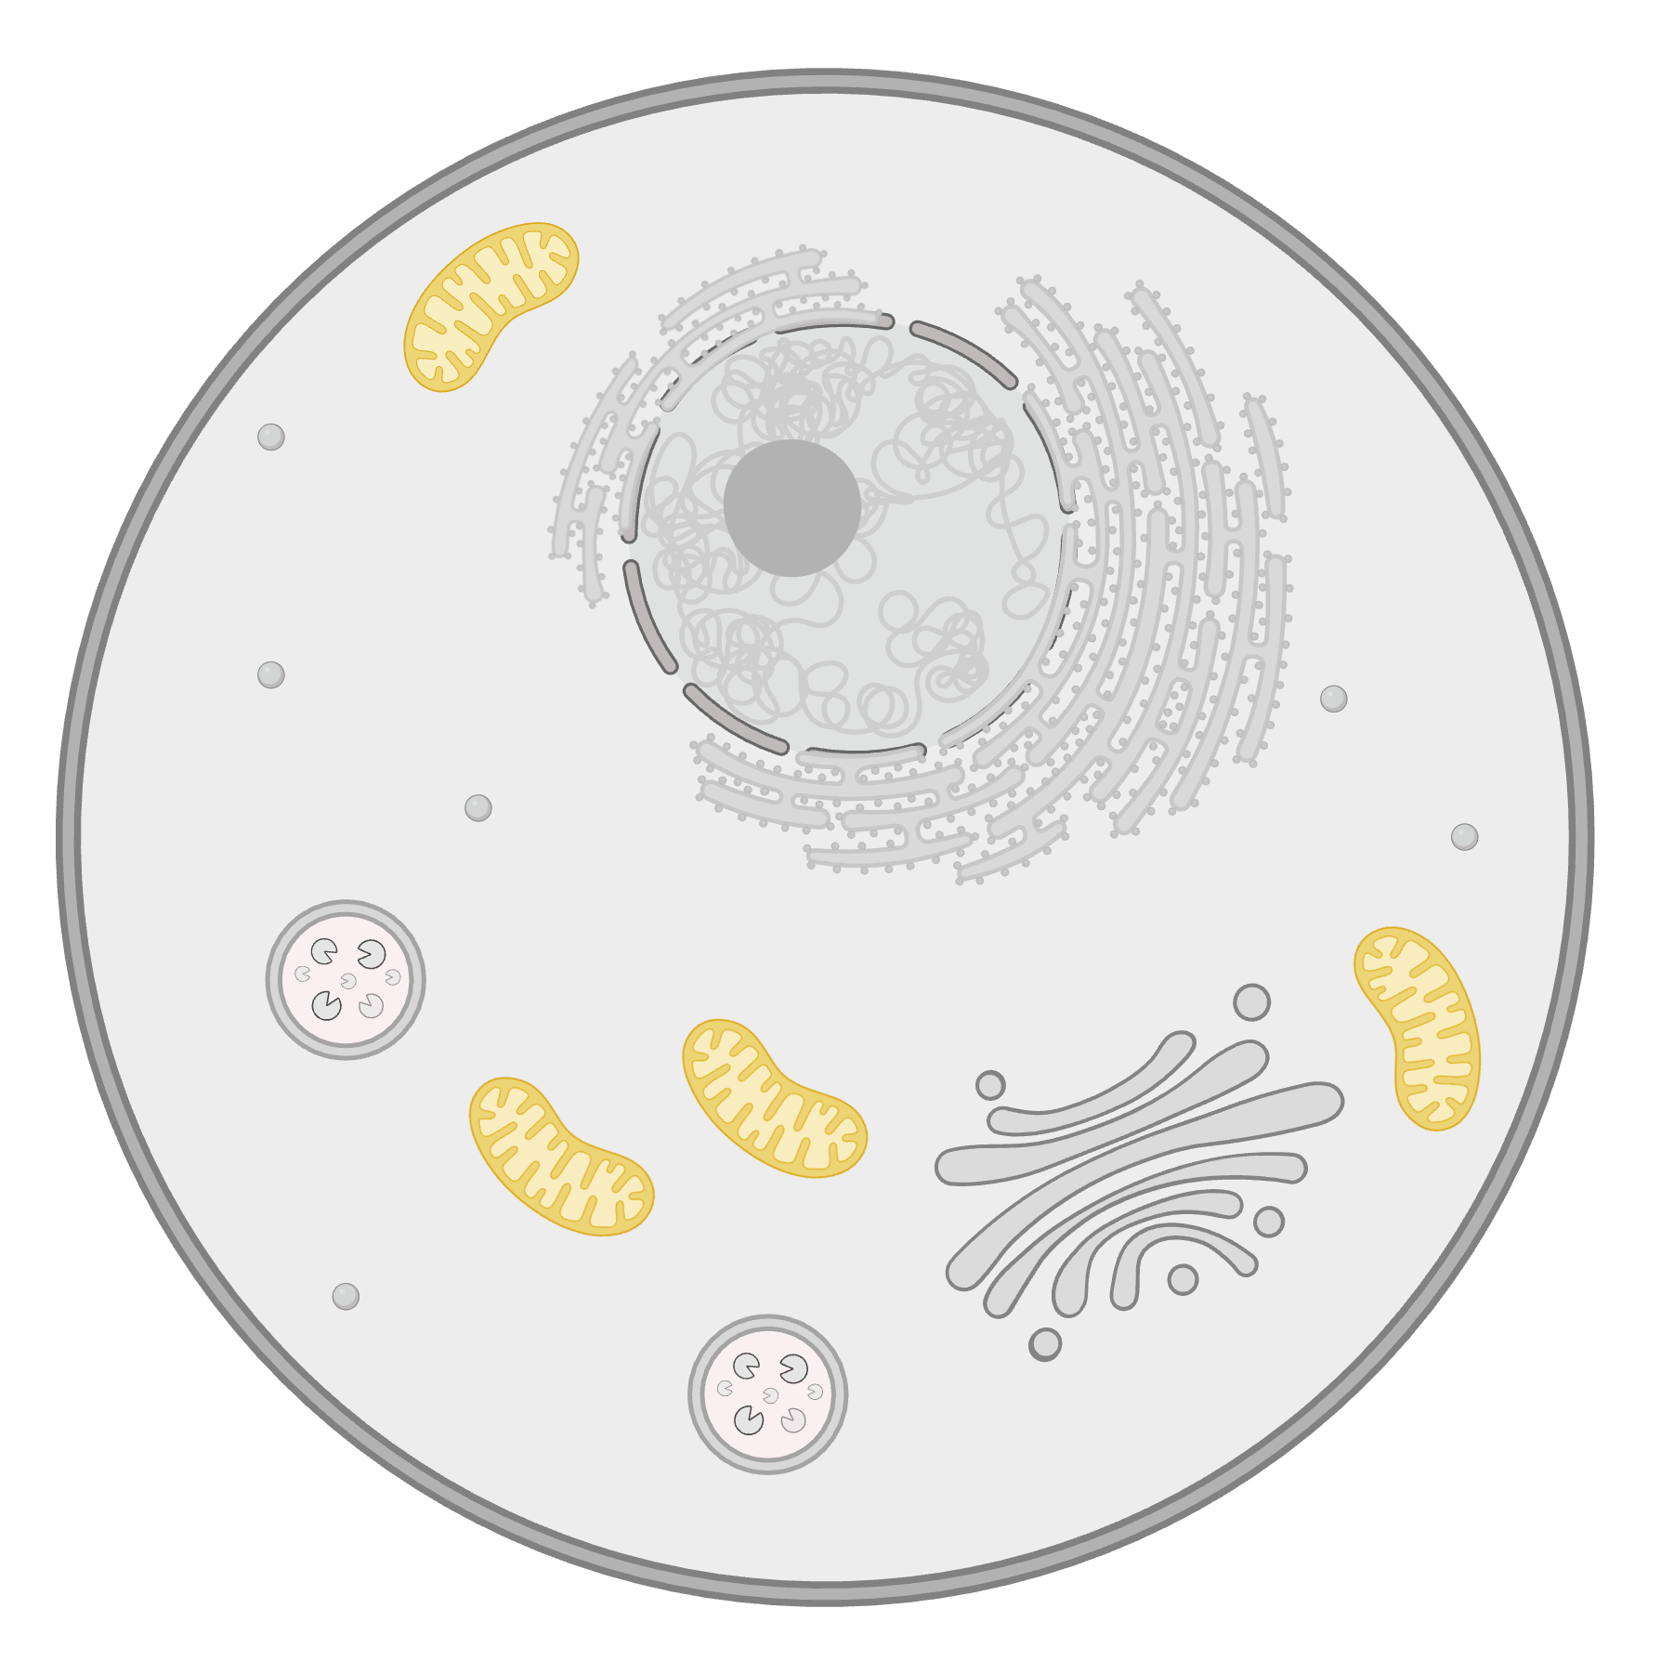
Mitochondrien

Slide 19
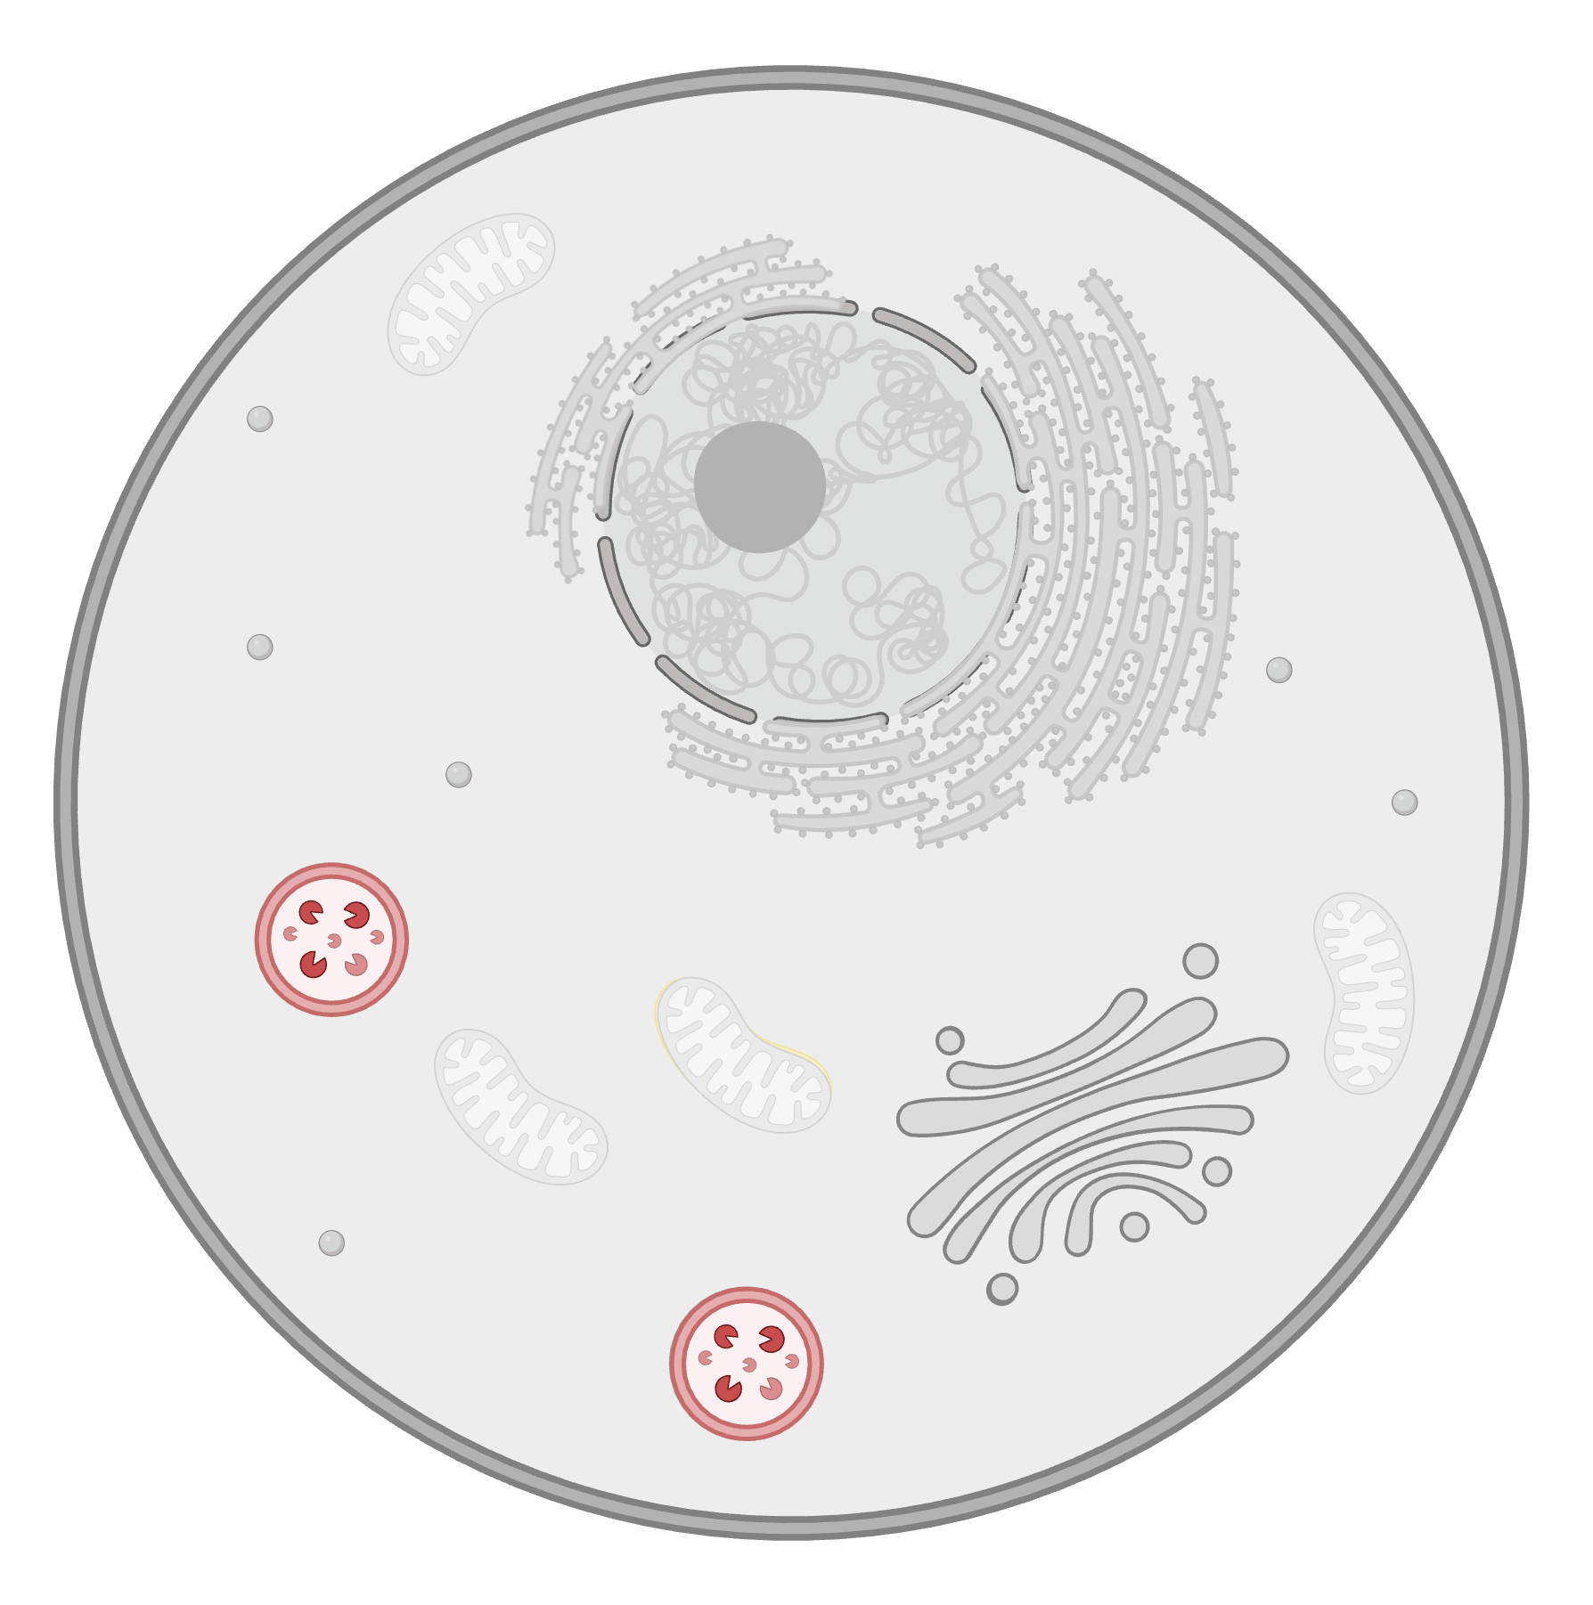
Lysosomen
MÜLL

Slide 20
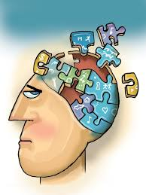
Memory Spiel

Slide 21
Vielen DANK und auf wiedersehen!

